Slide 1

Présentation synthétique
Rapport activité 2015
Pr Willy Rozenbaum
Président COREVIH IdF Est

Slide 2
Ordre du jour

Slide 3
Présentation des données épidémiologiques

Slide 4
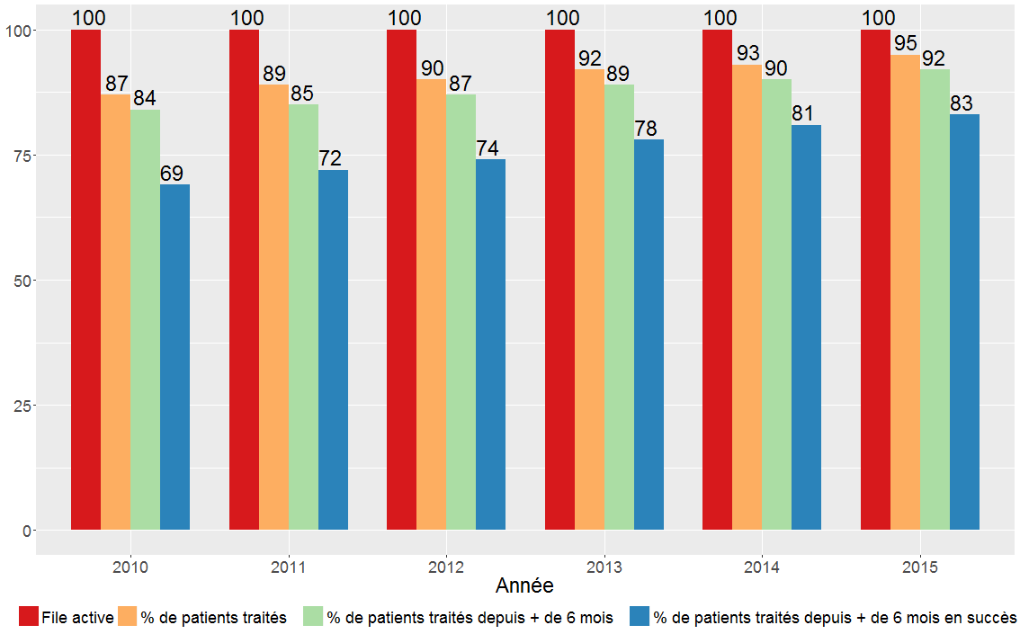
Evolution

Slide 5
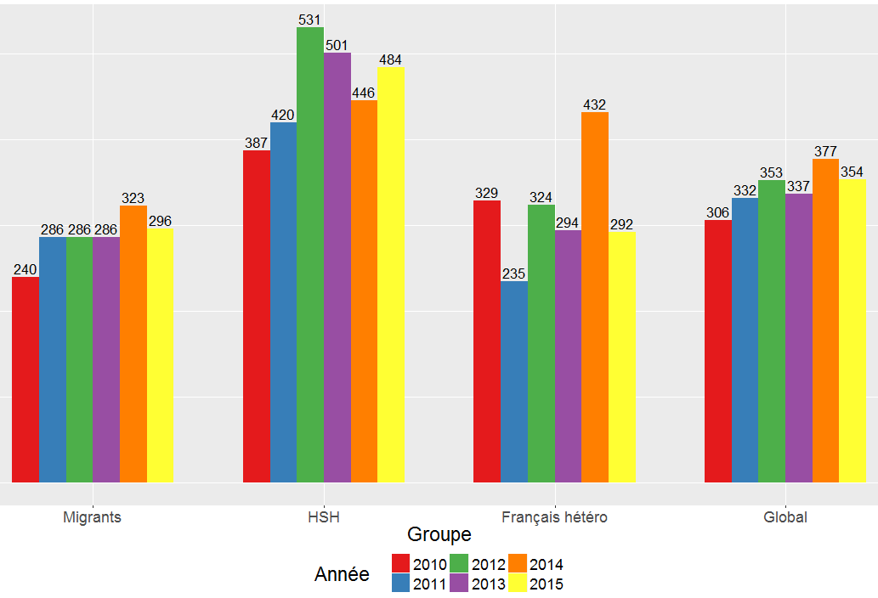
Evolution

Slide 6
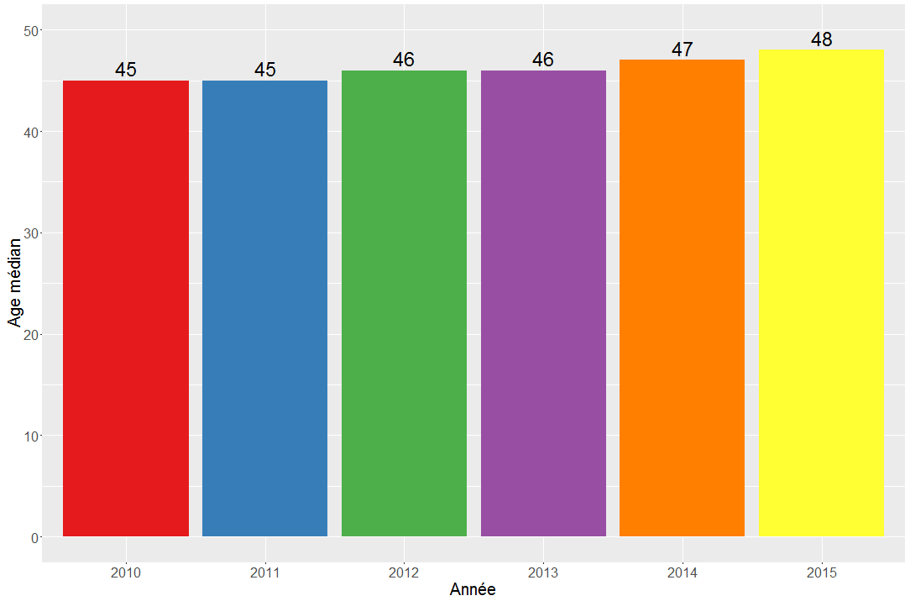
Evolution

Slide 7
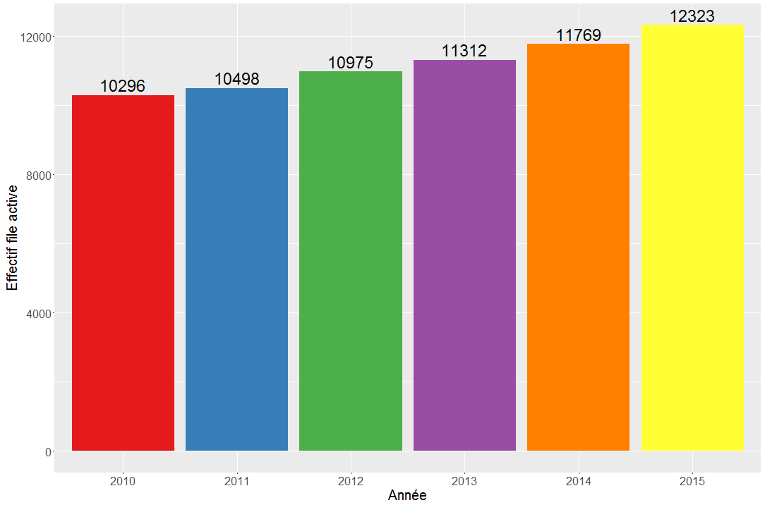
Caractéristiques de la file active

Slide 8
Caractéristiques de la file active

Slide 9
Caractéristiques de la file active

Slide 10
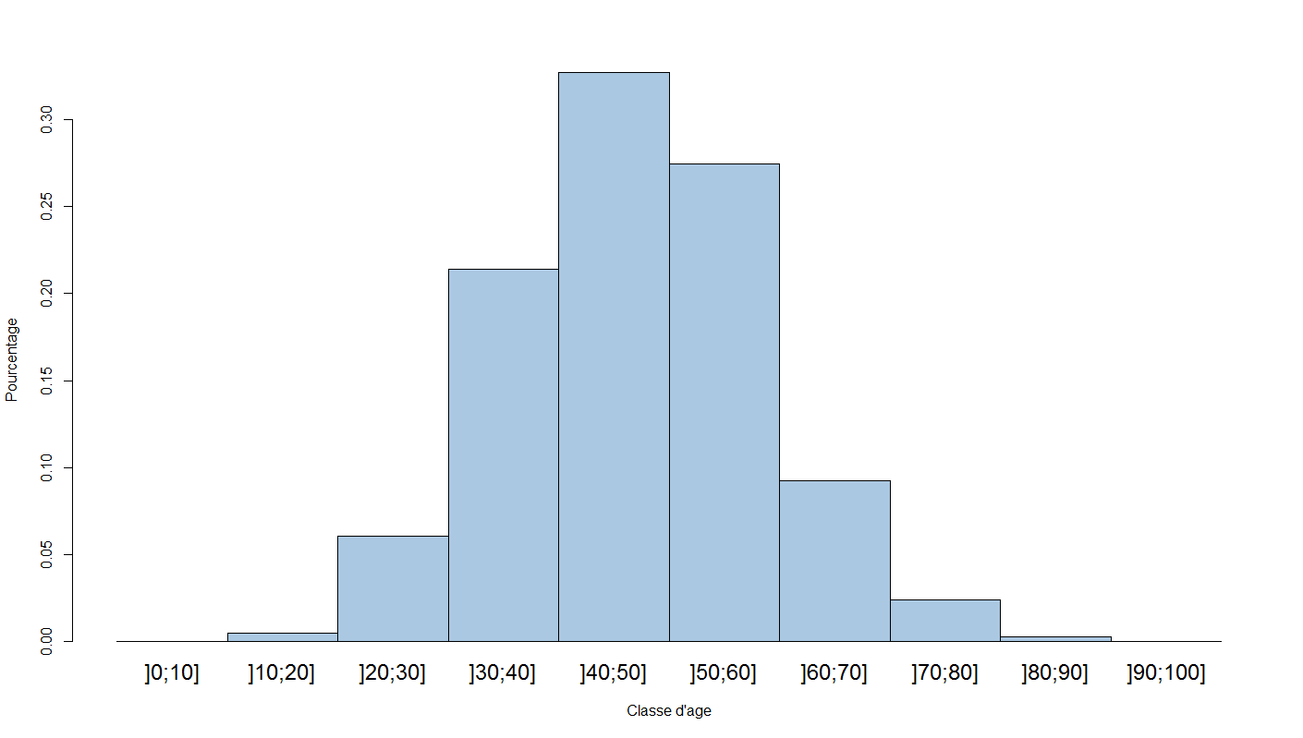
Caractéristiques de la file active
Age
Médiane | Q1 | Q3 | Min | Max | N | NR
48 | 40 | 55 | 13 | 91 | 12323 | 0

Slide 11
Caractéristiques de la file active
Sexe
 | Effectif | Pourcentage
Homme | 7232 | 58.69
Femme | 5056 | 41.03
Trans. | 35 | 0.28
NR | 0 | -
Total | 12323 | 100.00

Slide 12
Caractéristiques de la file active
Mode de contamination
 | Effectif | Pourcentage
Hétérosexuel | 7291 | 60.33
Homo/Bisexuel | 3052 | 25.25
Inconnu | 789 | 6.53
UDIV | 616 | 5.10
Transfusé | 143 | 1.18
Materno-fœtale | 93 | 0.77
Hémophile | 20 | 0.17
A.E.S | 12 | 0.10
Autres | 70 | 0.58
NR | 237 | -
Total | 12323 | 100.00

Slide 13
Caractéristiques de la file active
Pays de naissance
 | Effectif | Pourcentage
Afrique subsaharienne | 5326 | 46.95
France | 4177 | 36.82
Afrique du Nord & Moyen Orient | 645 | 5.69
Caraïbes (Hors DOM) | 314 | 2.77
Autres | 883 | 7.78
NR | 978 | -
Total | 12323 | 100.00

Slide 14
Caractéristiques de la file active
Co-infection
 | Effectif | Pourcentage
VIH | 9347 | 84.60
VIH + VHC | 1007 | 9.11
VIH + VHB | 654 | 5.92
VIH + VHB + VHC | 40 | 0.36
NR | 1275 | -
Total | 12323 | 100.00

Slide 15
Patients sous ARV
Résumé
 | Effectif | Pourcentage
Nombre de patients suivis | 12323 | 100.00
Nombre de patients débutants des ARV | 763 | 6.19
Nombre de patients traités | 11662 | 94.64
Nombre de patients traités depuis + de 6 mois | 11308 | 91.76

Slide 16
Patients sous ARV
Données manquantes des patients traités depuis + de 6 mois
 | Effectif | Pourcentage
CV non renseignée | 124 | 1.10
CD4 non renseignée | 257 | 2.27
CV et CD4 non renseignées | 752 | 6.65
Succès et échec thérapeutique des patients traités depuis + de 6 mois
 | Effectif | Pourcentage
CV < 50 N = 10432 | 9163 | 87.84
CV < 50 et CD4 > 500 N = 10175 | 6096 | 59.91
CV > 10000 et CD4 < 200 N =10175 | 93 | 0.91

Slide 17
Patients sous ARV
Type de molécules
 | Effectif | Pourcentage
Truvada | 3776 | 32.38
Prezista | 2832 | 24.28
Eviplera | 1783 | 15.29
Kivexa | 1693 | 14.52
Isentress | 1394 | 11.95
Atripla | 1352 | 11.59
Reyataz | 1261 | 10.81
Stribild | 825 | 7.07
Tivicay | 608 | 5.21
Triumeq | 611 | 5.24
Autres | 1716 | 14.71

Slide 18
Patients sous ARV
Type de combinaison
 | Effectif | Pourcentage
2 INTI + 1 INNTI | 4073 | 34.40
2 INTI + IP/r | 3409 | 28.79
2 INTI + 1 INI | 2253 | 19.03
Autres | 2104 | 17.77

Slide 19
Patients naïfs
Age
Effectif | Médiane (Q1-Q3)
361 | 48 (40-55)
Sexe
 | Effectif | Pourcentage
Homme | 204 | 56.51
Femme | 157 | 43.49
Trans | 0 | 0.00
NR | 0 | -

Slide 20
Patients naïfs
Mode de contamination
 | Effectif | Pourcentage
Hétérosexuel | 212 | 70.43
Homo/Bisexuel | 48 | 15.95
Inconnu | 25 | 8.31
UDIV | 8 | 2.66
Transfusé | 4 | 1.33
Materno-fœtale | 0 | 0.00
Hémophile | 0 | 0.00
A.E.S | 0 | 0.00
Autres | 4 | 1.33
NR | 60 | -

Slide 21
Patients naïfs
Pays de naissance
 | Effectif | Pourcentage
Afrique subsaharienne | 190 | 62.09
France | 74 | 24.18
Afrique du Nord & Moyen Orient | 19 | 6.21
Caraïbes (Hors DOM) | 14 | 4.58
Autres | 9 | 2.94
NR | 55 | -

Slide 22
Patients naïfs
CD4
 | Effectif | Pourcentage
< 200 | 8 | 3.09
[200:350[ | 18 | 6.95
[350:500[ | 38 | 14.67
>= 500 | 195 | 75.29
NR | 102 | -
CV
 | Effectif | Pourcentage
< 100 000 | 249 | 96.14
>= 100 000 | 10 | 3.86
NR | 102 | -

Slide 23
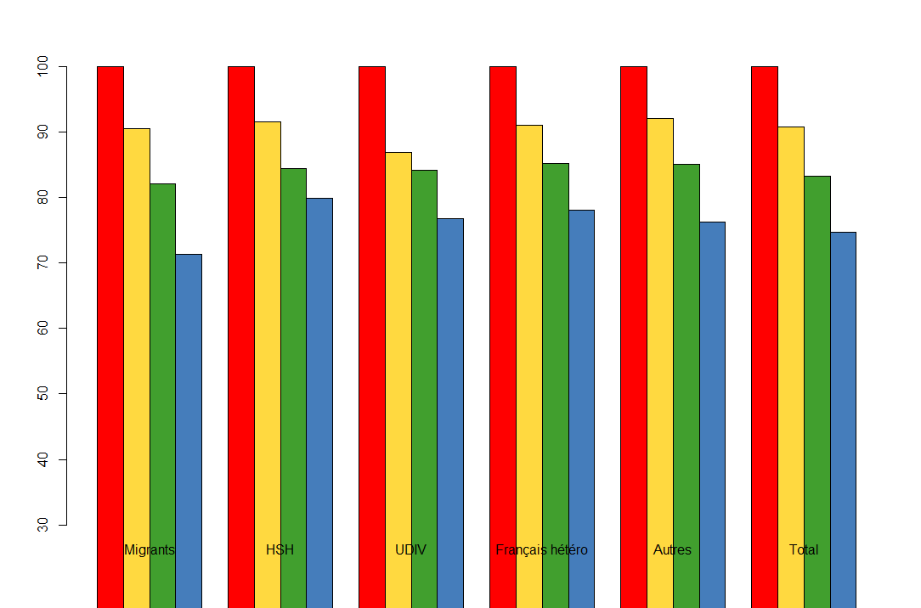
Prise en charge
 | Migrants N = 5375 | HSH N = 2537 | UDIV N = 480 | Hétéro Fr N = 1079 | Autres N = 303 | Total N = 9774 | P-value
patients pris en charge | 100.00 | 100.00 | 100.00 | 100.00 | 100.00 | 100.00 | -
patients suivis | 90.58 | 91.62 | 86.96 | 91.05 | 92.10 | 90.76 | 0.01
patients traités > 6 mois | 82.09 | 84.47 | 84.24 | 85.23 | 85.11 | 83.25 | 0.14
patients traités > 6 mois et CV < 50 | 71.33 | 79.88 | 76.81 | 78.14 | 76.29 | 74.71 | 0.05

Slide 24
Nouveaux diagnostiqués
Age
Effectif | Médiane (Q1-Q3)
505 | 37 (30-46)
Sexe
 | Effectif | Pourcentage
Homme | 321 | 63.56
Femme | 183 | 36.24
Trans | 1 | 0,20
NR | 0 | -

Slide 25
Nouveaux diagnostiqués
Mode de contamination
 | Effectif | Pourcentage
Hétérosexuel | 284 | 56.24
Homo/Bisexuel | 166 | 32.87
Inconnu | 44 | 8.71
UDIV | 3 | 0.59
A.E.S | 3 | 0.59
Transfusé | 2 | 0.40
Materno-fœtale | 1 | 0.20
Hémophile | 1 | 0.20
Autres | 1 | 0.20
NR | 0 | -

Slide 26
Nouveaux diagnostiqués
Pays de naissance
 | Effectif | Pourcentage
Afrique subsaharienne | 249 | 52.64
France | 147 | 31.08
Afrique du Nord & Moyen Orient | 21 | 4.44
Caraïbes (Hors DOM) | 5 | 1.06
Autres | 51 | 10.78
NR | 32 | -

Slide 27
Nouveaux diagnostiqués
CD4
 | Effectif | Pourcentage
< 200 | 112 | 25.45
[200:350[ | 106 | 24.09
[350:500[ | 87 | 19.77
>= 500 | 135 | 30.68
NR | 65 | -

Slide 28
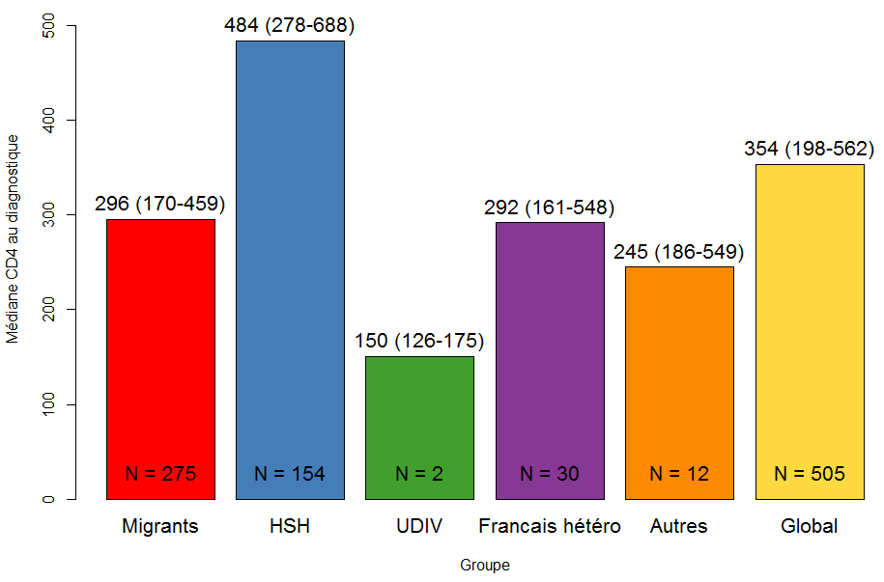
Nouveaux diagnostiqués

Slide 29
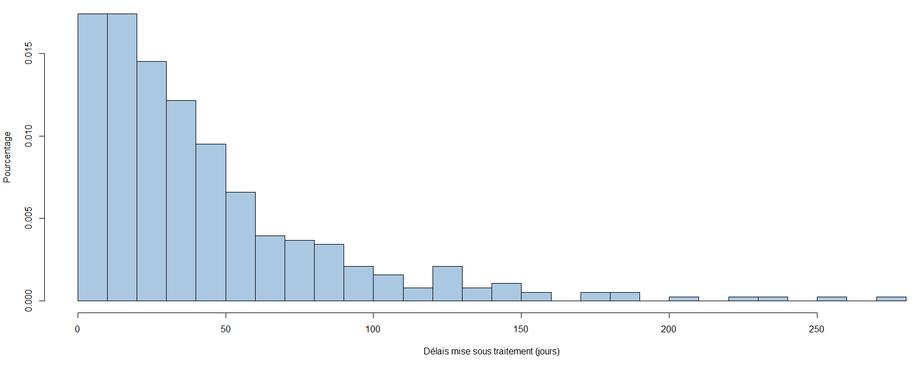
Nouveaux diagnostiqués
Délais de mise sous traitement (en jours)
Médiane | Q1 | Q3 | Min | Max | N | NR
31 | 15 | 56 | 1 | 280 | 390 | 0

Slide 30
Nouveaux diagnostiqués
Type de molécules
 | Effectif | Pourcentage
Truvada | 185 | 36.63
Prezista | 135 | 26.73
Stribild | 83 | 16.44
Eviplera | 49 | 9.70
Triumeq | 45 | 8.91
Tivicay | 39 | 7.72
Isentress | 36 | 7.13
Kivexa | 21 | 4.16
Atripla | 13 | 2.57
Reyataz | 13 | 2.57
Autres | 11 | 2.18

Slide 31
Nouveaux diagnostiqués
Type de combinaison
 | Effectif | Pourcentage
2 INTI + 1 INNTI | 65 | 15.74
2 INTI + IP/r2 | 139 | 33.66
2 INTI + 1 INI | 176 | 42.62
Autres | 33 | 7.99

Slide 32
Proposition de fiches actions pour le rapport d’activité

Slide 33
8 Fiches Actions
Prévention des perdus de vue
Dépidays
Dépiweek
Amélioration des pratiques
Promotion de l’offre ETP en Ile-de-France
Favoriser l’accès au dépistage aux migrants par le biais de la médiation de santé
Consultation santé publique
Atelier d’échanges cliniques Psy
Recherches cliniques ?

Slide 34
Merci de votre attention

